Slide 1

Концентрируем внимание обучающихся на уроках английского языка
(на примере курсов и пособий издательства “Титул”)
Казеичева Алёна Евгеньевна,
заместитель руководителя Центра образовательных программ издательства «Титул», автор учебных пособий “Метапредметный портфель”

Slide 2
Что такое внимание?
Вниманием называют направленность и сосредоточенность соз­нания на определенных объектах или определенной деятельности при отвлечении от всего остального.
Внимание всегда есть выде­ление чего-то и сосредоточенность на этом.
В выделении объекта из массы других проявляется так называемая избирательность внимания: внимание к одному есть одновременно невнимание к другому.
(Крутецкий В. А. Психология: Учебник для учащихся пед. училищ. - М.: Просвещение, 1980)

Slide 3
Свойства внимания
Концентрация (сосредоточенность) | Способность внимания ограничивать сферу своего рас­пространения на отдельном объекте при отвлечении от всего остального и сохранении высокой интенсивности
Объем | Способность внимания отчетливо выделять из общего фона определенное количество однородных объектов
Распределение | Способность внимания выделять с одинаковой отчетли­востью разнородные объекты, которые позволяют вы­полнять одновременно два или большее число действий (не допускает при этом быстрого переключения, а вы­полняется одновременно)
Устойчивость | Способность внимания длительное время удерживать объект в фокусе внимания
Колебание | Способность внимания с определенной частотой изме­нять отчетливость восприятия объекта, который нахо­дится в фокусе внимания
Переключение | Способность переключать фокус внимания с одного объекта на другой
(Т.В. Башаева)

Slide 4
Внимание
Непроизвольное
Произвольное

Slide 5
Внимание
В школьном обучении интенсивно развиваются все свойства внимания.
Наиболее заметно развитие произвольного внимания, поскольку в школе требуется прослеживать и усваивать те свойства объектов, какие в данный момент вовсе не интересуют ребенка.
Устойчивость произвольного внимания школьника зависит от того, насколько четко учитель ставит цели и задачи учебных действий: откройте учебник на странице такой-то, найдите упражнение №... а теперь все внимание на доску, и др.
Удержать произвольное внимание в течение урока ребенку трудно, поэтому постоянно привлекаются элементы непроизвольного внимания, используя наглядность, выделение нужных деталей ярким цветом, меняя интонацию и темп голоса, меняя формы работы и методические приемы, создавая игровые и соревновательные моменты.

Slide 6
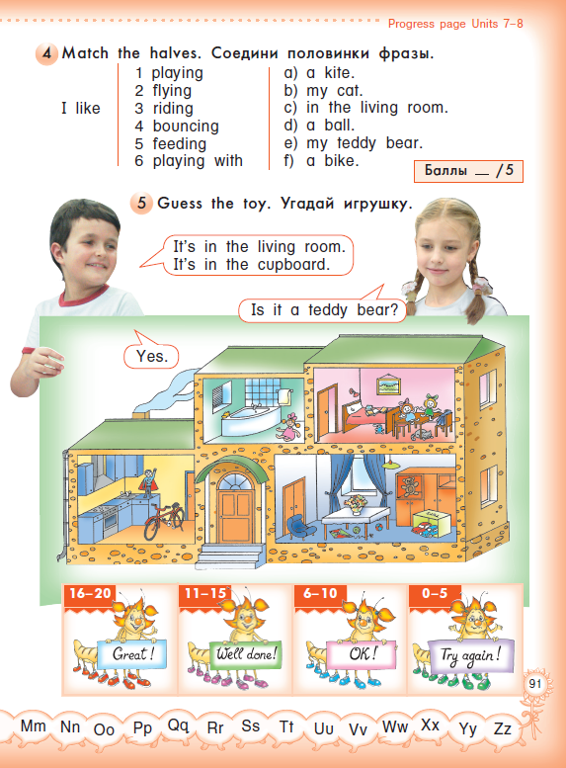


Slide 7
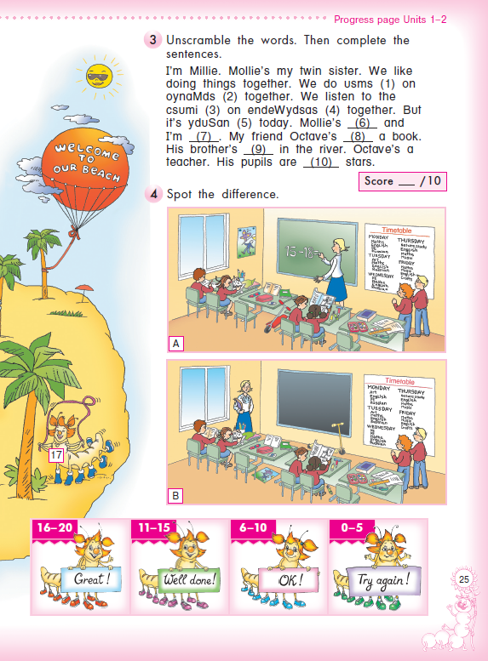


Slide 8

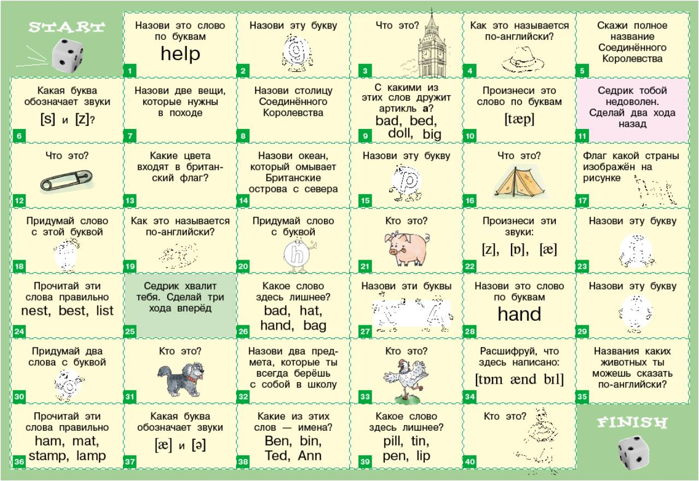

Slide 9
Как завладеть вниманием учащихся?
Рассмотрим некоторые приёмы и способы

Slide 10
Простые приемы
Задавая вопрос, обращаясь к ученику – бросайте ему мячик (маленький, обязательно легкий и мягкий)
Выберите смешное слово, например “Bazinga!” И каждый раз, когда вы будете произносить это слово, учащиеся должны обеими ладонями постучать по столу 2 раза и хлопнуть в ладоши 2 раза. Скажите слово пару раз за урок. Такой приём взбодрит учащихся.

Slide 11
Простые приемы
Подготовьте несколько шуток по теме урока. Вставьте их в ход урока, когда увидите, что учащиеся начали отвлекаться.
В начальной школе можно использовать прием «Animal Sounds». Вы называете животное (или показываете картинку), а учащиеся должны сказать, какой звук это животное издает.
Пример: “An elephant does what? A Whale does what (that’s right, be creative with you animal calls)!

Slide 12
Привлечение внимания с помощью переключения
Задайте учащимся вопрос более широкий, чем изучаемая тема, связанный с уроком (но не с изучаемой конкретной целью), и быстро обсудите его.
Например, если вы изучаете Present Perfect, спросите учащихся, какое время английского глагола, по их мнению, является наиболее нужным и почему.
Такие вопросы можно печатать в конце раздаточного материала, чтобы они ответили на них еще и письменно, перевернув лист.

Slide 13
Неожиданные оформления объяснений темы
Используйте неожиданные для учащихся оформления объяснений темы
Применяйте анимацию, когда показываете учащимся презентацию в PowerPoints.
Можно сделать анимированный ролик по теме урока - https://www.powtoon.com/index/
Давайте посмотрим пример такого ролика - https://www.youtube.com/watch?v=hOoFlstyZm0 (тема - The Active and Passive Voice)

Slide 14

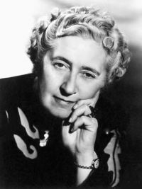
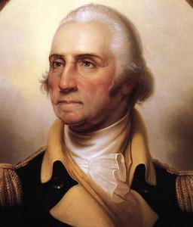
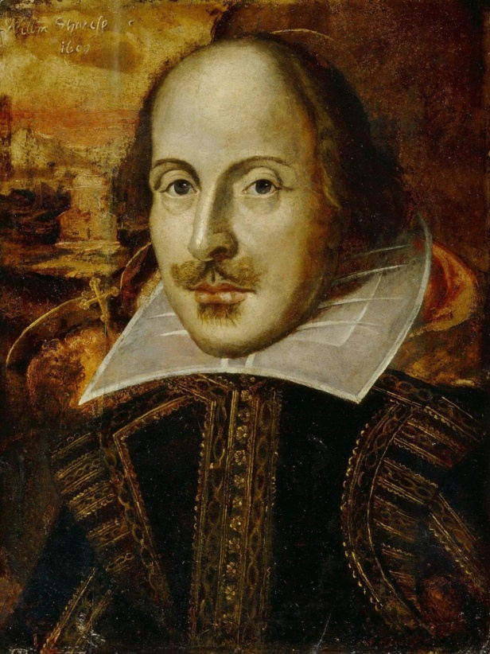
Ролевая игра
«Historical figures and Instagram»
???
???
http://kartinkinaden.ru/uploads/posts/2016-10/1476966411_1.jpg
https://uznayvse.ru/images/thumb/agata-kristi-foto-2.jpg
http://history-persons.ru/wp-content/uploads/2011/09/img4db301d1d3108.jpg
http://скачать-инстаграм.рф/wp-content/uploads/2017/01/instagram.png

Slide 15
Ролевая игра
«Historical figures and Instagram»
Используйте в практике преподавания то, что нравится обучающимся, особенно для удержания внимания во время урока.
Поиграйте в игру «Historical figures and Instagram». Предложите учащимся представить, что выдающиеся исторические личности использовали бы Instagram.
Спросите учащихся, какие фотографии бы выкладывал с своем профиле Джордж Вашингтон. А что мог бы публиковать Шекспир? О чем бы писала в Instagram Агата Кристи, выкладывала бы она селфи? И так далее.
Пусть учащиеся выберут себе одну личность, у которой не могло быть профиля в Instagram и опишут от лица этого человека, что он публикует в своем профиле.
Можно попросить обучающихся подготовить к следующему уроку плакат на А4, с изображением профиля этой персоны и несколькими фотографиями.

Slide 16
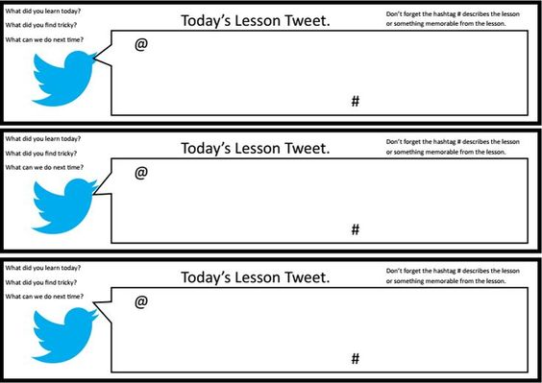
https://i.pinimg.com/564x/5c/36/33/5c3633b2a90983340c87ca2cf68b89d1--classroom-displays-library-displays.jpg

Slide 17


Твиты по теме вебинара
@titul
Существует много способов и приемов для концентрации внимания обучающихся во время урока
#вебинар #концентрациявнимания #уроканглийского
@participant
_________________________________________________________
________________________________________________
# # #

Slide 18
Scramble It!
Напишите на доске (или раздайте листы каждому ученику) со словом по теме урока (или, например, из числа ЛЕ, которые изучили на прошлом уроке), в котором буквы будут перепутаны. Попросите составить слово.
Например, atninotet
???

Slide 19
Используйте тренды
В ходе урока, когда учащиеся начали уставать и отвлекаться, задайте им вопрос или скажите какой-нибудь интересный факт. Главное, чтобы тема вопроса или факта их поразила (например, что-нибудь из мира поп или рок музыки, гаджетов и т.д.).
Пример: Who won the Oscar for best actress?
Or
Did you like the new filters in Instagram?
Did you know that …

Slide 20
Использование песен
В ходе урока можно использовать песни, тогда смена видов деятельности позволит снова сконцентрировать внимание учащихся на том, что вы сейчас изучаете (например, можно переключиться с работы над грамматическим материалом на песню, в которой отрабатывается это правило).

Slide 21
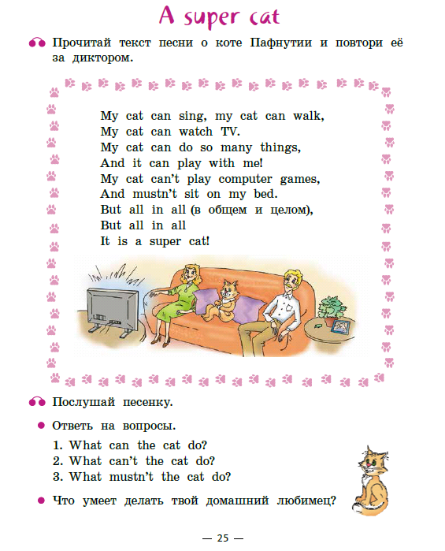


Slide 22
Использование песен
Песни можно использовать не только в том случае, если они подходят к материалу, который вы разбираете с учащимися.
Можно использовать песни с заданиями, относящиеся к тематике, которая изучается в юните (например, тема «Weather»). Выполняя задания, которые направлены на то, чтобы проверить, как хорошо учащихся понял текст песни, а также задания, которые заставляют мыслить – заставит внимание обучающихся снова концентрироваться.

Slide 23
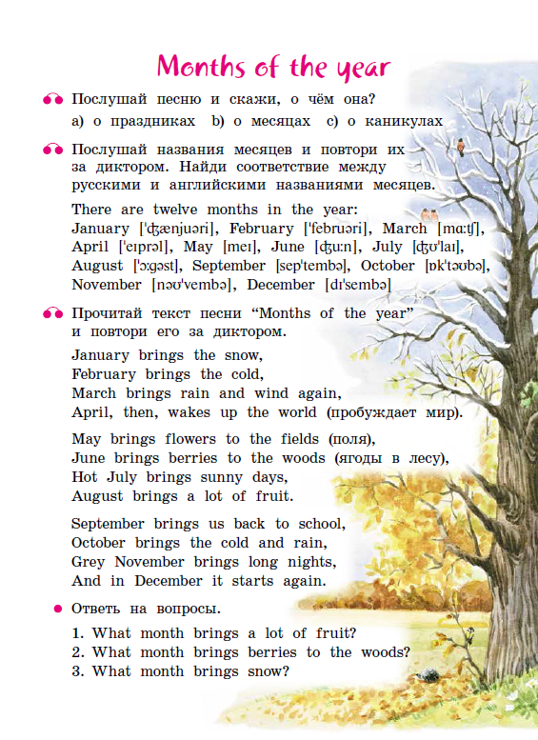
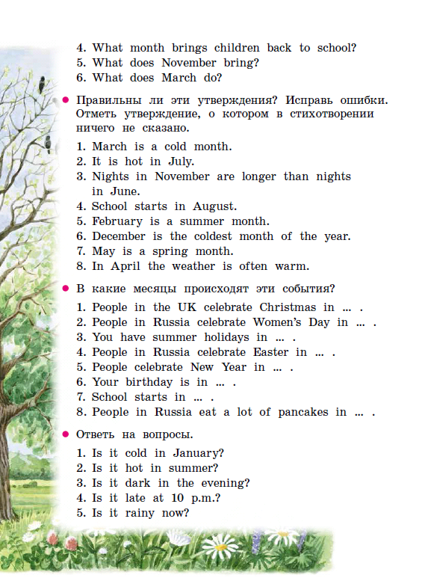

Slide 24

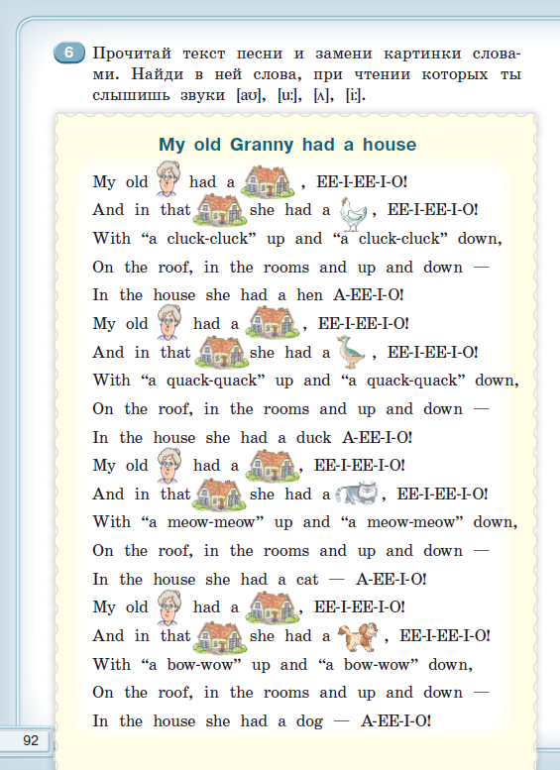
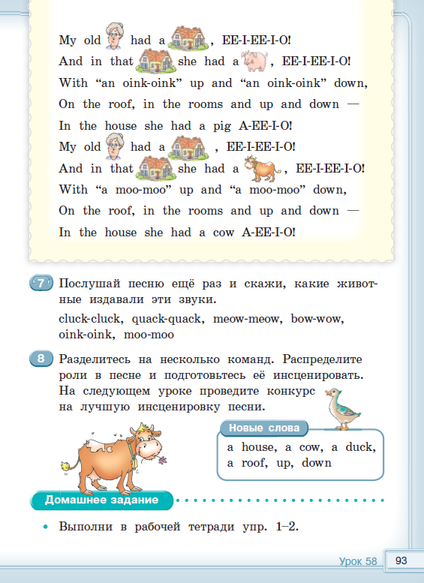
Конкурс

Slide 25




Использование нестандартных заданий
Например, заданий из серии пособий «Метапредметный портфель» (задания на работу с инструкцией, мозговой штурм, заполнение таблиц, кластеров, работа с текстовыделителями, творческие задания и др.)

Slide 26
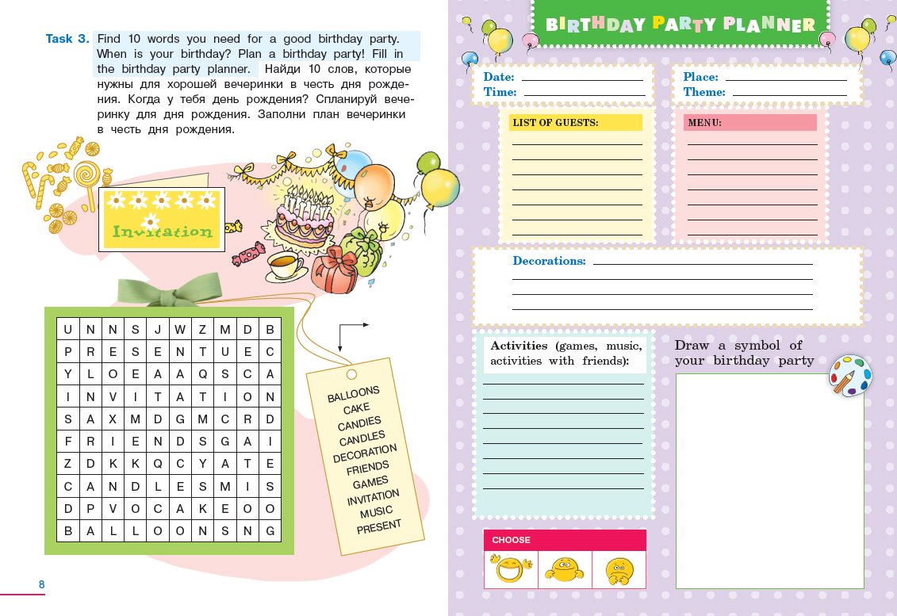

Slide 27


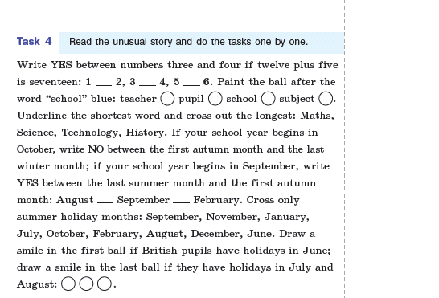

Slide 28
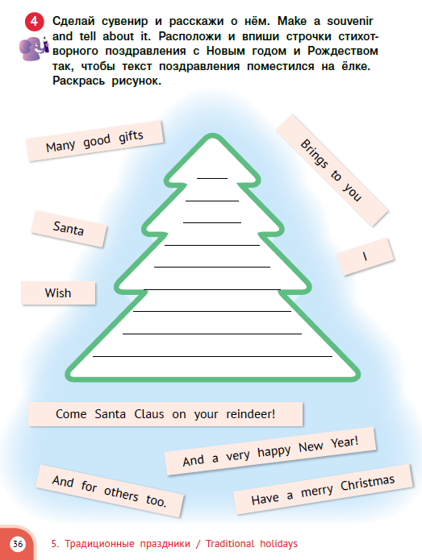


Slide 29
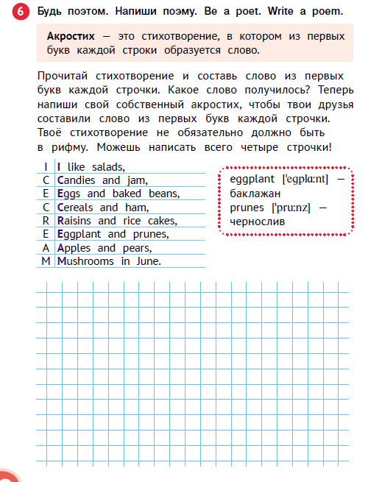

Slide 30
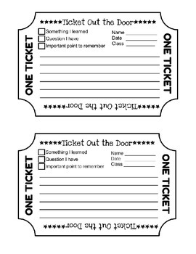
Сообщите учащимся в начале урока, что им нужно будет записать три вещи, которые они узнали на уроке, в их “Билет на выход” (“Ticket out the door”).
Этот приём несомненно заставит учащихся сконцентрироваться на уроке.
https://ecdn.teacherspayteachers.com/thumbitem/Exit-Ticket-Exit-Slip-1437311-1410171307/original-1437311-1.jpg

Slide 31
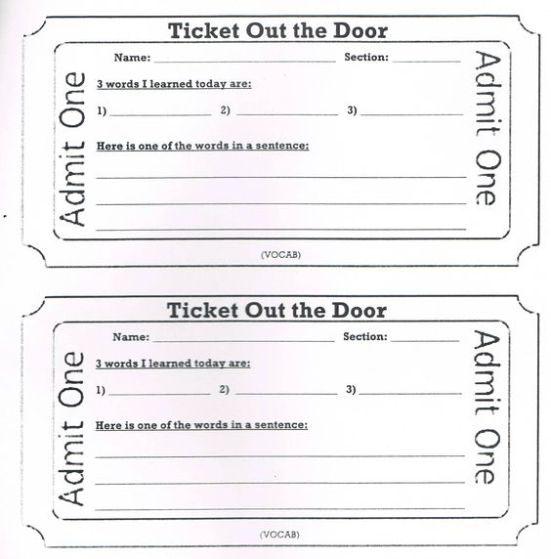
https://ru.pinterest.com/pin/453174781248217159/

Slide 32
Выводы
Постоянная смена видов деятельности на уроке позволяет поддерживать концентрацию и устойчивость внимания у обучающихся.
Использование нестандартных заданий привлекает и вовлекает учащихся в процесс работы на уроке.
Песни могут служить прекрасным элементом поддержания внимания.
Использование анимированных презентаций и роликов, за счет необычного формата, повышает концентрацию внимания у учащихся.
Коллеги, а вы заметили какие-нибудь приёмы для концентрации внимания сегодня на вебинаре? Если да, то какие?

Slide 33
Ticket out
Напишите, пожалуйста, в чате ответы на вопросы а), б) и в)
а) 2 вещи, которые мне сегодня запомнились:
_________________________________________________
_________________________________________________
_________________________________________________
б) 2 вещи, которые мне сегодня особенно понравились:
_________________________________________________
_________________________________________________
_________________________________________________
в) Вопрос, на который я хочу получить ответ в дальнейшем:
_________________________________________________
_________________________________________________
Билетик для выхода

Slide 34
Полезные ресурсы
http://psixologiya.org/obshhaya/vnimanie/1553-vnimanie-i-ego-fiziologicheskie-osnovy.html
http://psixologiya.org/detskaya/vnimanie/1560-vnimanie-t-v-bashaeva.html?start=2
https://www.powtoon.com/blog/29-super-effective-ways-students-attention-raising-voice/
https://www.youtube.com/watch?v=dzf10hpmK1U - How to use PowToon Tutorial
https://www.youtube.com/watch?v=hOoFlstyZm0 – example of PowToon video
https://www.insidehighered.com/advice/2016/07/26/how-hold-students-attention-classroom-essay
https://thecornerstoneforteachers.com/50-fun-call-and-response-ideas-to-get-students-attention/
https://www.edutopia.org/discussion/7-ways-increase-students-attention-span
https://www.powtoon.com/blog/29-super-effective-ways-students-attention-raising-voice/

Slide 35


Slide 36

NEW!

Slide 37



Форум www.englishteachers.ru
https://www.englishteachers.ru/forum/
Интернет-магазин издательства «Титул»
https://www.englishteachers.ru/shop
«ТИТУЛ» в социальных сетях
ВКонтакте - http://vk.com/titulpublishers
Facebook - https://www.facebook.com/titulpublishers
Instagram - @titulpublishers
#издательствотитул
#titulpublishers

